Slide 1

Android平台APK特征分析
答辩人：党标
指导老师：王勇
毕设地点：电子科技大学
电子科技大学毕业设计中期答辩
--2014.04

Slide 2
Slide master
What ?
  Why ?
    How ?
      Now
        Next

Slide 3
What?
Android平台APK特征分析
    利用反编译技术从APK中提取静态特征
    分析静态特征实现对APK的自动归类
    研究计算APK间相似性的算法
电话短信类
地图类
分类器
example.apk
相机类
电子书类
系统类
其它类

Slide 4
Why ?（cont.）
对APK进行归类的需求
  类别审计
    豌豆荚等电子市场主要依靠上传者标注类别。
    类别审计可以防止恶意标注或错误标注
  提高APK研究人员的工作效率
    研究人员往往有对大量APK进行分类的需求
    找出家族属性有利于恶意代码的分析

Slide 5
How ?
阶段一 自动化分类
  从APK中提取权限、API、组件等特征
  用机器学习的技术进行学习建模构造分类器
阶段二 代码家族属性分析
  序列化反编译出的程序代码
  研究相似性算法计算代码间的相似性

Slide 6
How ?
实验环境
  apktool等APK反编译工具
  WEKA等机器学习技术平台
涉及算法
  KNN等分类算法
  APK相似性算法

Slide 7
Now ?
阶段一的主要工作
  确定分类器的性能评估标准
    准确率
      该类别中正确样本数/该类别中实际样本数
    召回率
      该类别中正确样本数/测试样本中该类别的实际总数
    F1值
      召回率*准确率*2/(召回率+准确率)
    平均准确率
      正确分类的样本数/测试样本总数

Slide 8
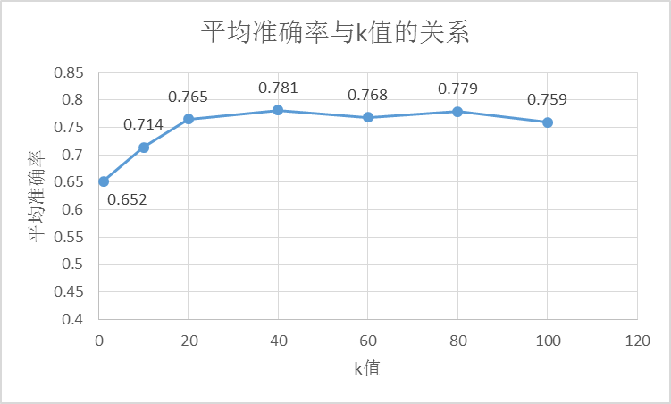
Now ?
阶段一的主要工作
  确定K值及分类特征
 | 类别 | 30 | 50 | 100 | 200 | 300 | 500
F1值 | 短信 | 72.8% | 73.9% | 72.7% | 74.4% | 75.0% | 74.8%
 | 地图 | 70.3% | 70.9% | 71.7% | 75.4% | 74.3% | 74.1%
 | 相机 | 73.4% | 73.7% | 73.5% | 73.9% | 73.6% | 73.3%
 | 电子书 | 65.2% | 67.8% | 68.1% | 69.0% | 69.5% | 69.4%
 | 系统 | 69.7% | 70.2% | 71.4% | 71.8% | 72.1% | 71.5%
 | 网络 | 73.1% | 73.3% | 73.9% | 74.0% | 73.9% | 74.4%
 | 其它 | 69.9% | 70.2% | 72.0% | 72.4% | 73.5% | 73.4%

Slide 9
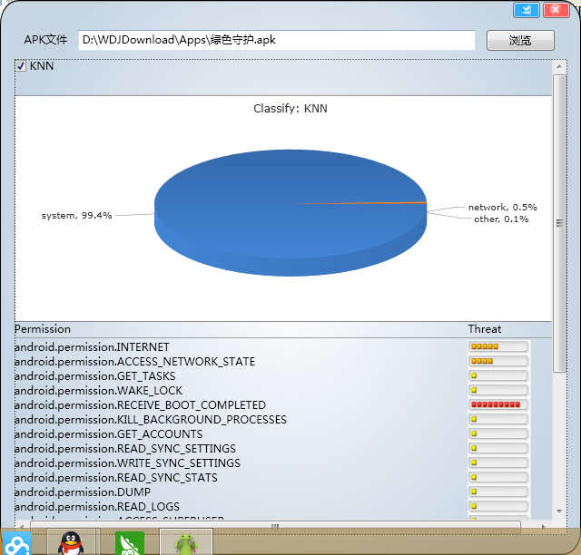
Now ?
现阶段成果展示
    以一个系统工具类软件“绿色守护”为例

Slide 10
Next ?
自动化分类
  从APK中提取权限、API、组件等特征
  用机器学习的技术进行学习建模构造分类器
代码家族属性分析
  序列化反编译出的程序代码
  研究相似性算法计算代码间的相似性

Slide 11
Q & A

